Slide 1
Подарки
к Новому году

Slide 2
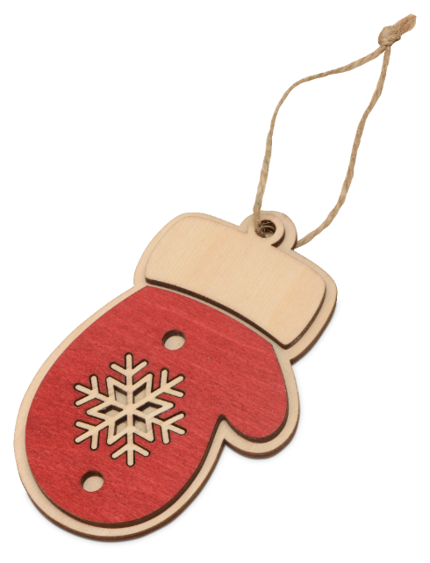
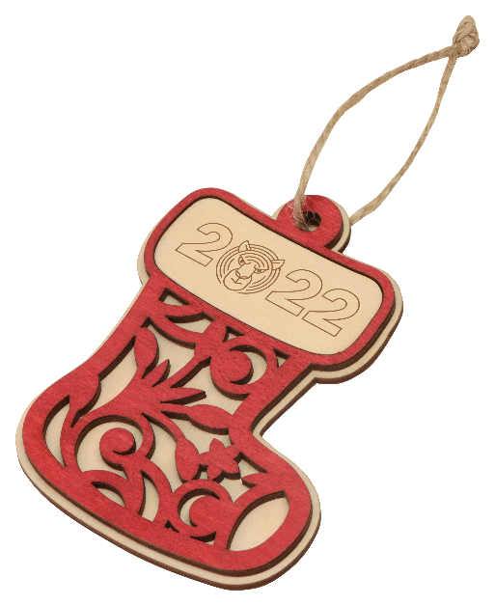
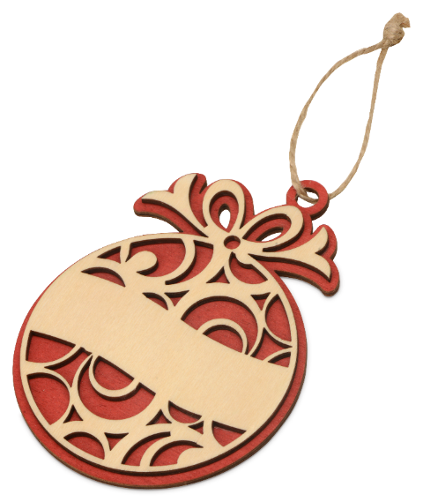
Подвески
625323
Подвеска «Рождественский олень»
82 руб.
625328
625325
Подвеска «Новогодняя варежка»
Подвеска «Новогодний валенок»
112 руб.
105 руб.
625322
Подвеска «Новогодний шар»
625321
Подвеска «Звезда»
82 руб.
82 руб.

Slide 3
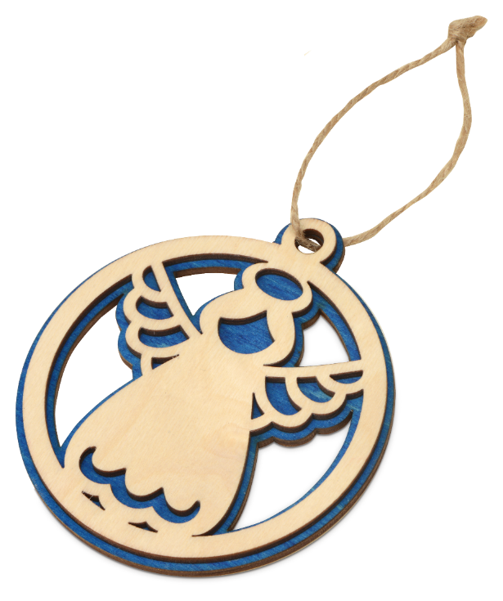
Подвески
625324
Подвеска «Ель»
105 руб.
625327
625326
Подвеска «Новогодний ангел»
Подвеска «Новогодний фонарик»
105 руб.
105 руб.

Slide 4
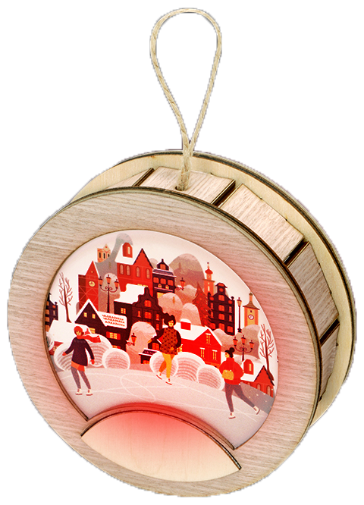
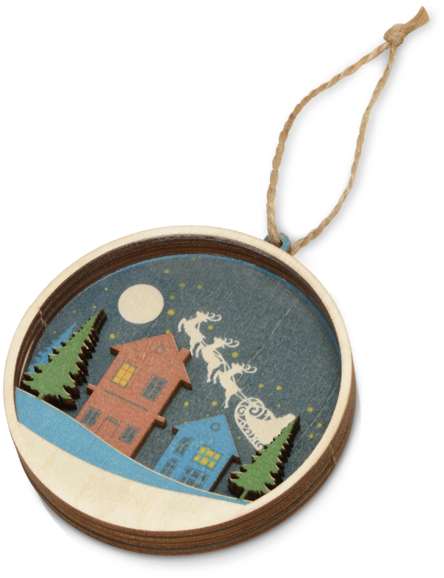
Подвески
625335
Подвеска
с подсветкой
все подвески доступны по ссылке
430 ⁰⁶ руб.
625334
Подвеска
с подсветкой
429 ⁹¹ руб.
625333
625332
Подвеска «Ночь перед рождеством»
Подвеска «Рождественская встреча»
249 руб.
249 руб.

Slide 5
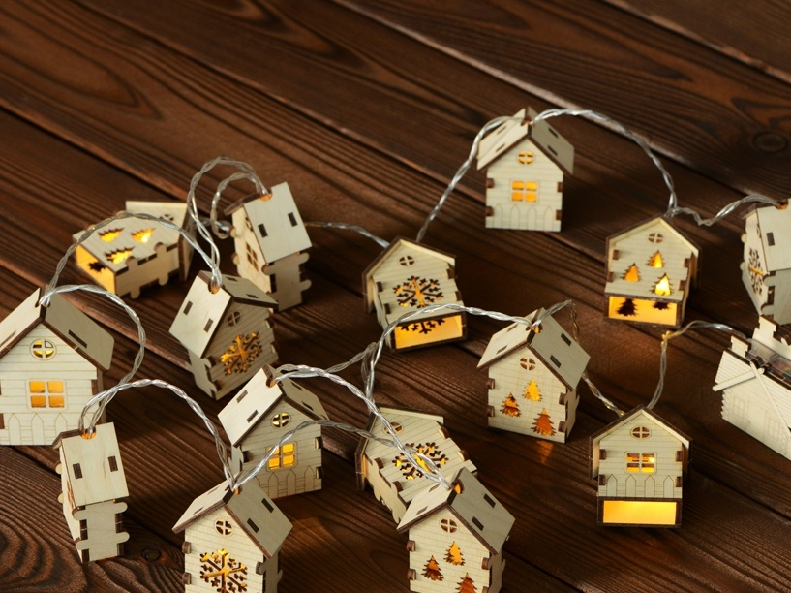
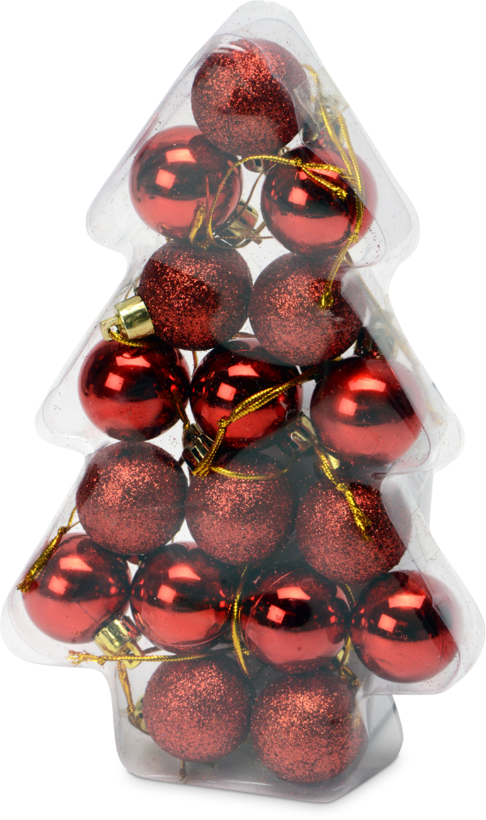
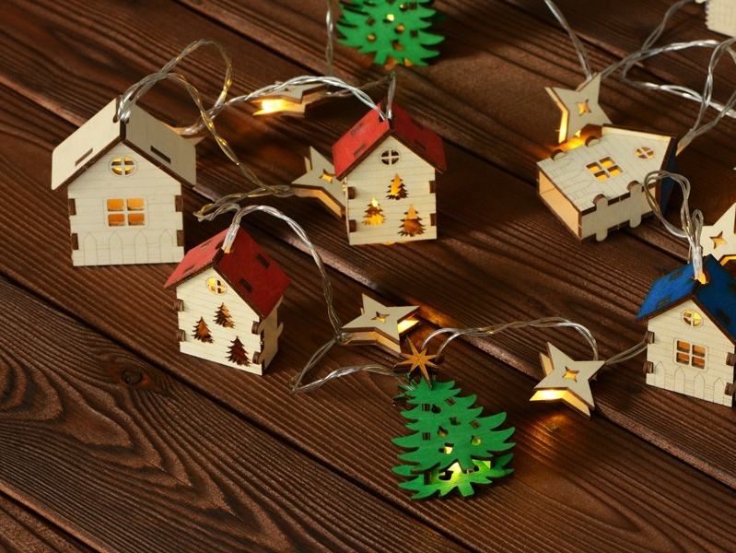
625307
Елочные шары и гирлянды
Елочная гирлянда с лампочками «Зимняя сказка»
1 397 руб.
822114
625306
Набор новогодних шаров в футляре-елочке
Елочная гирлянда
с лампочками «Новогодняя»
223 ⁴⁶ руб.
1 497 руб.

Slide 6
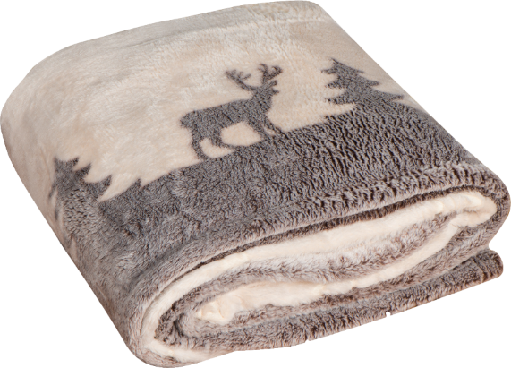
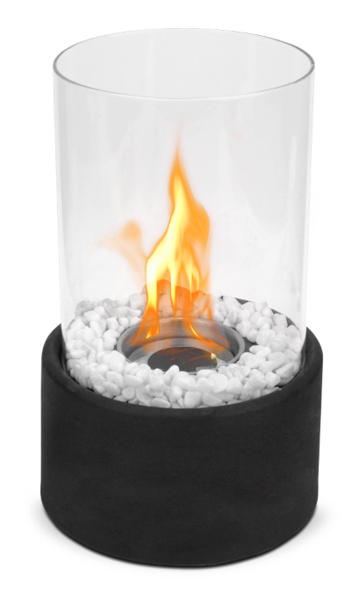
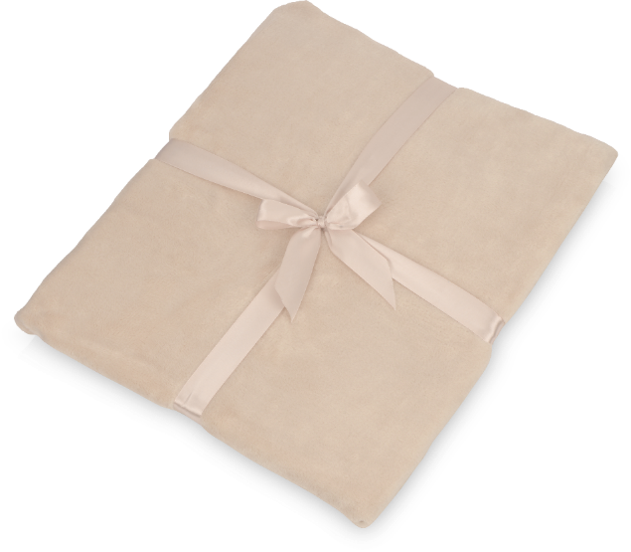
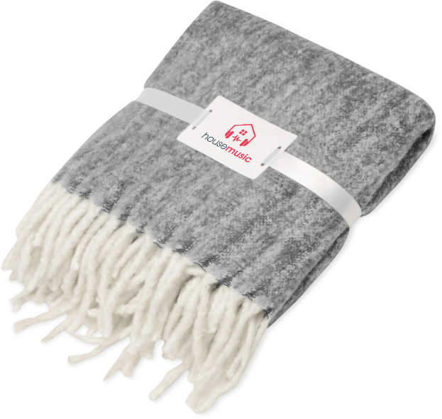
Тепло и уют
835349
Плед из флиса «Новогодний», светящийся
835858.1
Плед флисовый «Natty» из переработанного пластика с новогодней биркой
1 549 руб.
1 276 ²⁵ руб.
835528
Плед «Warmy»
с шерстью
3 193 ⁸⁰ руб.
180306
Биокамин «Hygge»
822115
3 044 ⁵⁰ руб.
Плед флисовый «Snug»
1 504 ⁴⁶ руб.

Slide 7
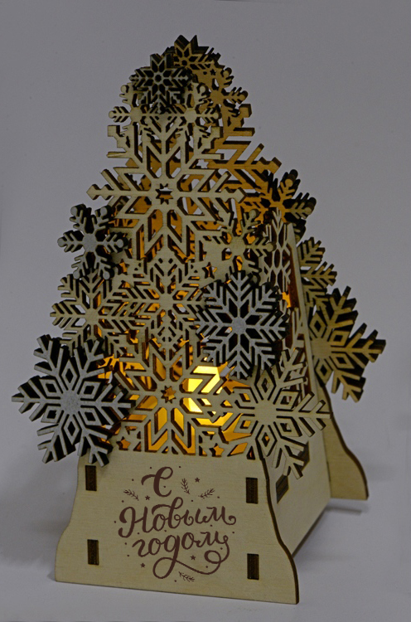
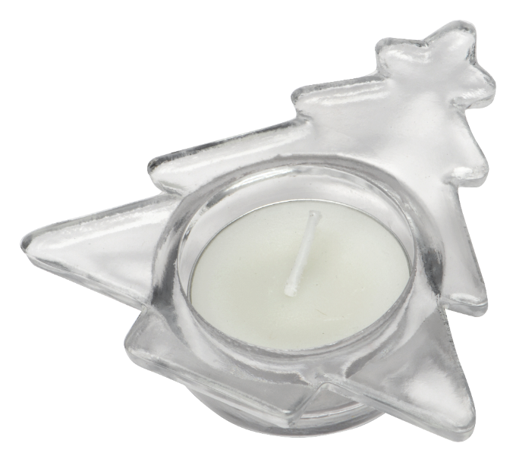
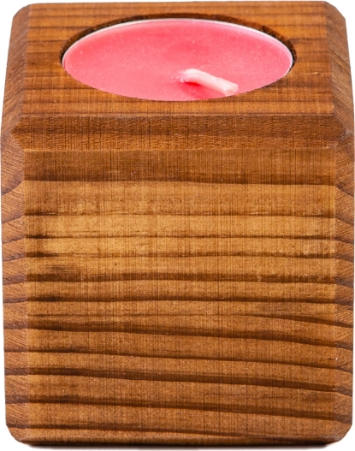
625309
Тепло и уют
Декоративная фигура «Ель» с электрической свечой
597 руб.
822116
Подсвечник стеклянный со свечой
149 руб.
4500635
Свеча в декоративном подсвечнике «Вишня»
239 ¹⁴ руб.

Slide 8
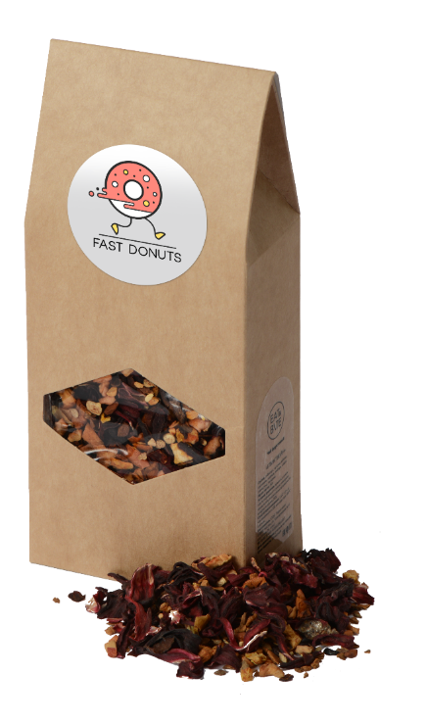
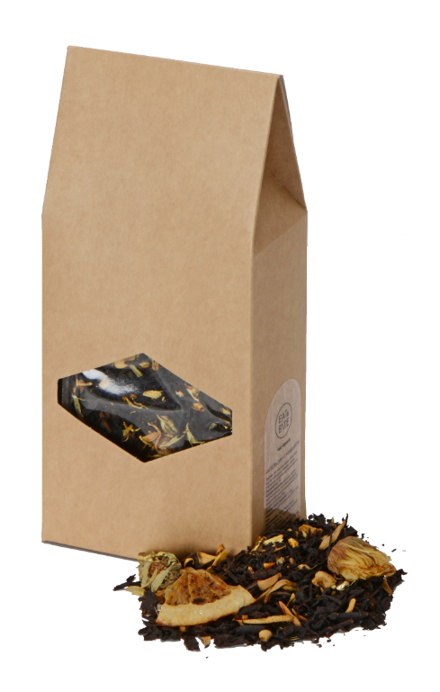
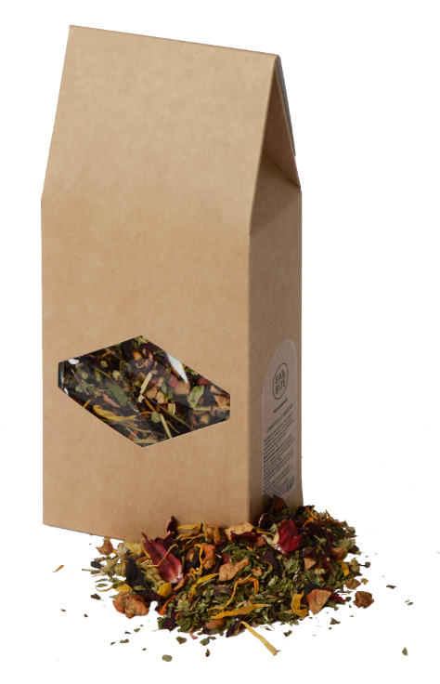
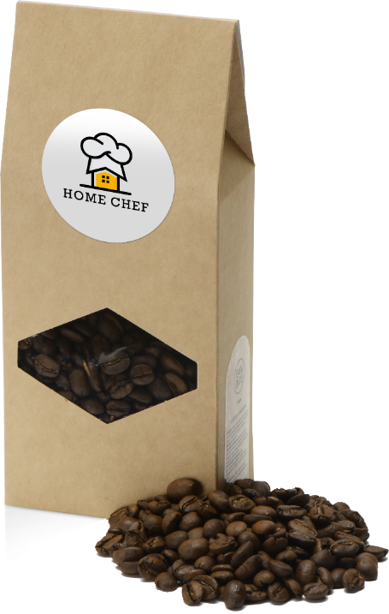
Чай и кофе
14758
14780
Чай «Глинтвейн» фруктовый, 90 г
Чай «Апельсин с имбирём» чёрный, 70 г
159 ⁶⁰ руб.
199 ⁶⁰ руб.
14759
Чай «Малина с мятой» фруктовый, 70 г
219 ⁶⁰ руб.
14781
14579
Чай «Вечерний» травяной,40 г
Кофе «100% Арабика», 100 г
101 ⁶⁰ руб.
219 ⁶⁰ руб.

Slide 9
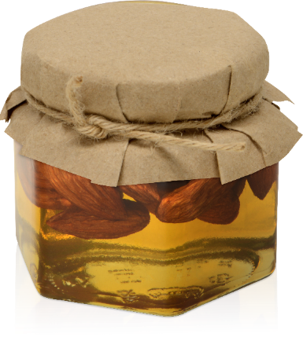
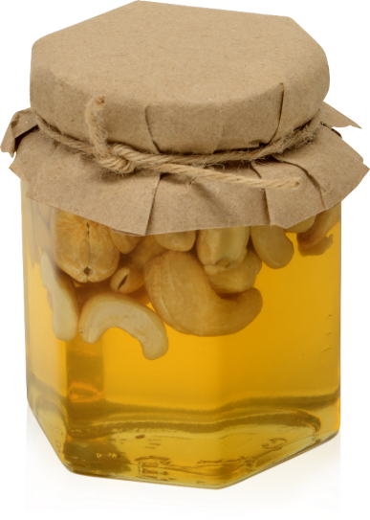
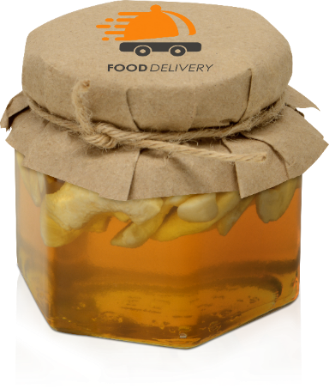
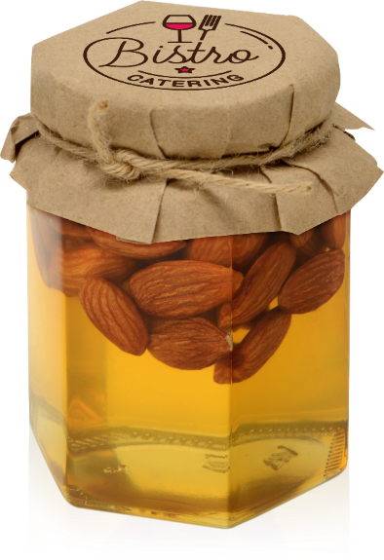
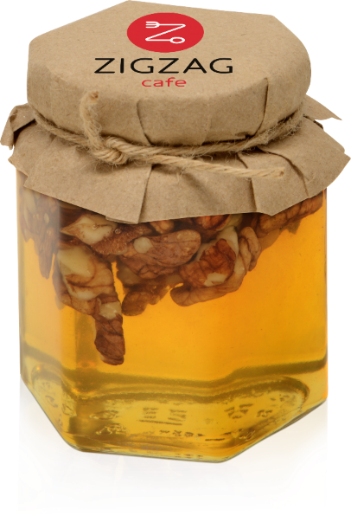
Сладкие подарки
14796
14794
Мед с кешью,
250 г.
Мед с миндалем, 120 г.
14793
389 ⁹¹ руб.
298 ⁹¹ руб.
Мед с кешью,
120 г.
298 ⁹¹ руб.
14797
14798
Мед с миндалем, 250 г.
Мед с грецким орехом, 250 г.
389 ⁹¹ руб.
389 ⁹¹ руб.

Slide 10
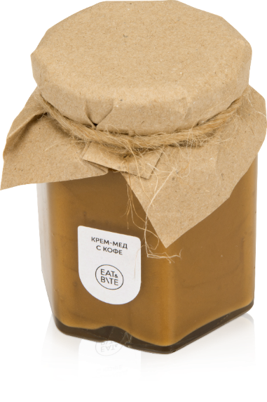
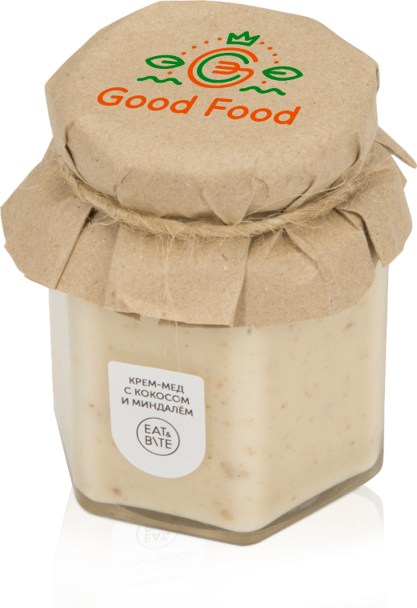
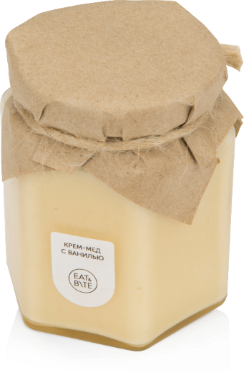
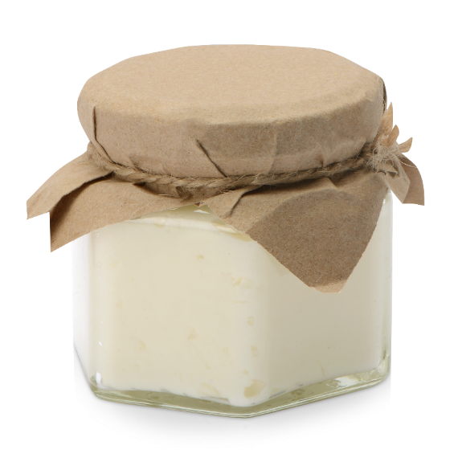
Сладкие подарки
14770
14772
Крем-мёд с кокосом и миндалём, 250 г.
Крем-мёд с кофе, 250 г.
378 ⁹¹ руб.
378 ⁹¹ руб.
14773
14779
Крем-мёд
с ванилью, 250 г.
Крем-мёд
с ванилью
378 ⁹¹ руб.
298 ⁹¹ руб.

Slide 11
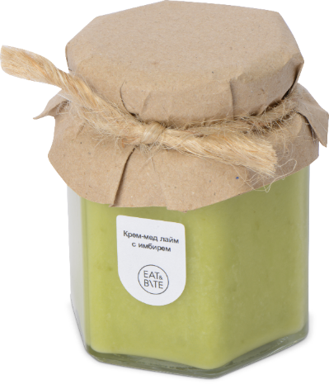
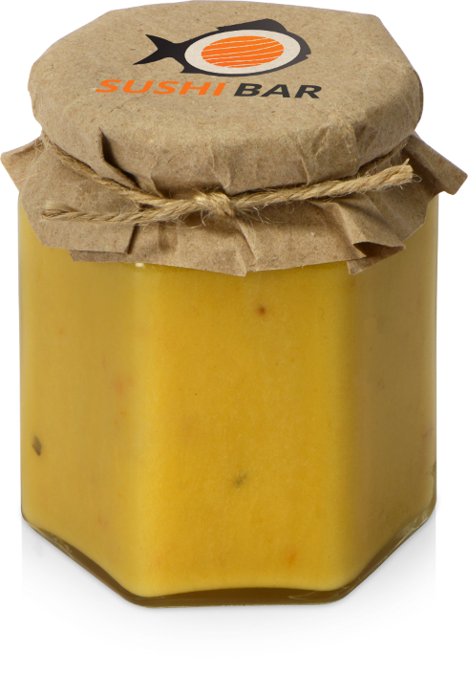
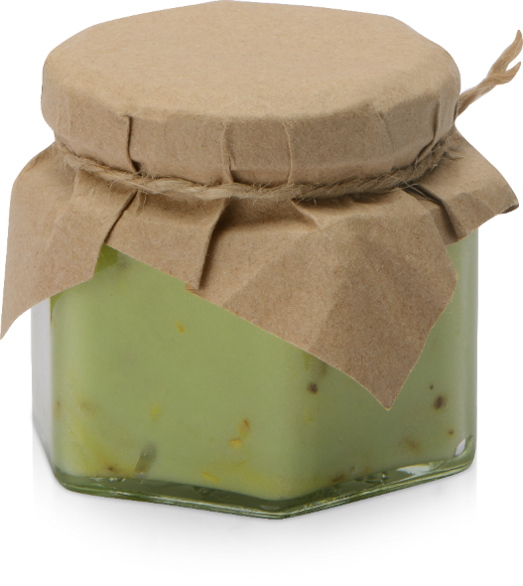
Сладкие подарки
14771
14778
Крем-мёд
с ягодами годжи, 250 г.
Крем-мёд с лаймом и имбирем, 250 г.
133 ⁹¹ руб.
378 ⁹¹ руб.
14692
14799
Крем-мёд
с облепихой, 250 г.
Крем-мёд с лаймом и имбирем
378 ⁹¹ руб.
298 ⁹¹ руб.

Slide 12
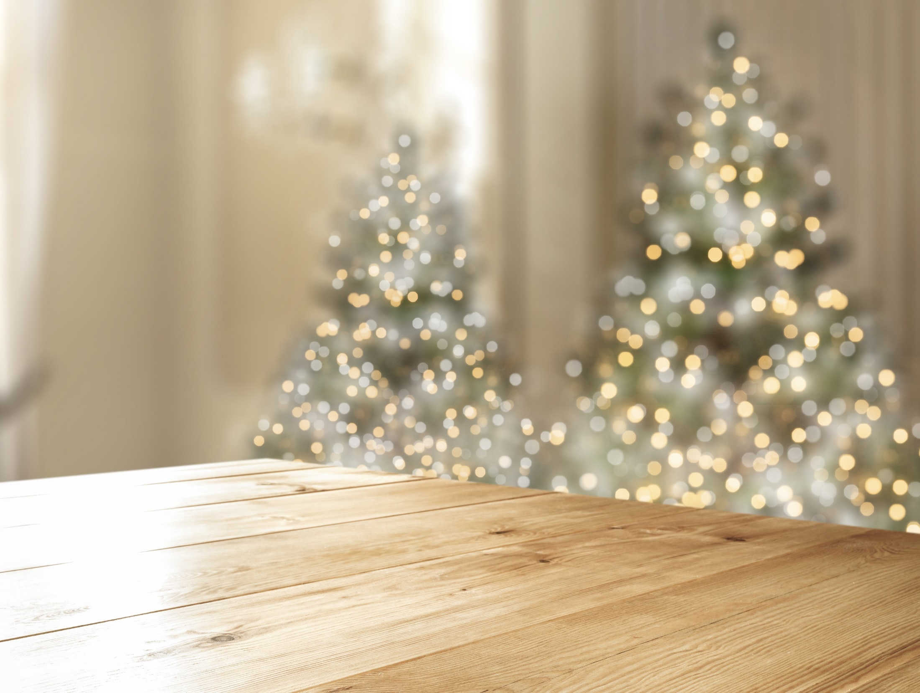
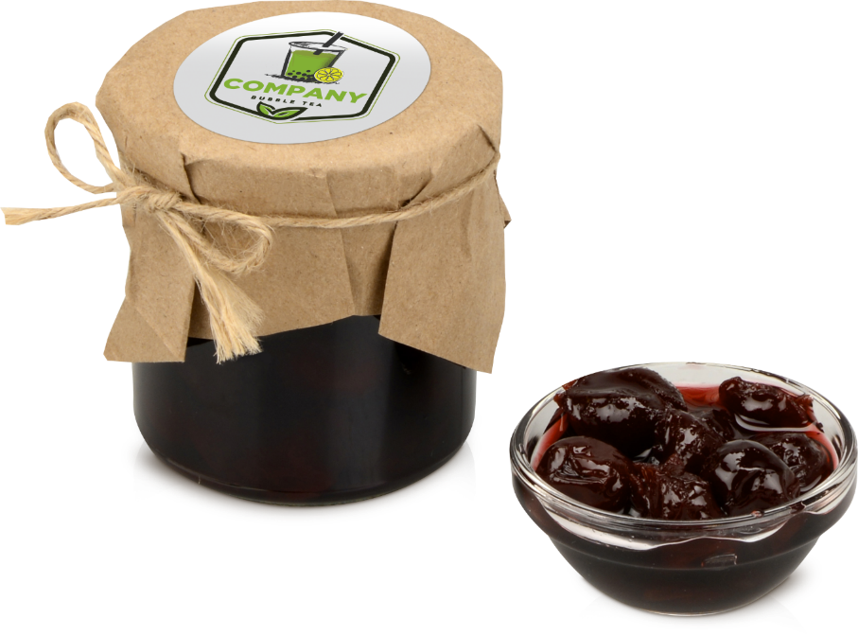
Сладкие подарки
14543.01
14729
Варенье из ели и мяты в подарочной обертке, 325 г.
Мандариновое варенье с белым шоколадом, 170 мл.
383 ²⁸ руб.
285 ⁴⁴ руб.
14607.01
Варенье вишневое в подарочной обертке, 170 мл.
285 ⁴⁴ руб.

Slide 13
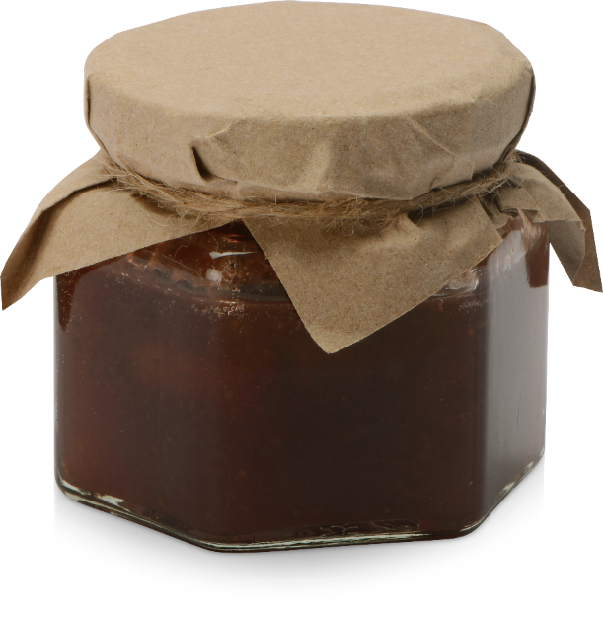
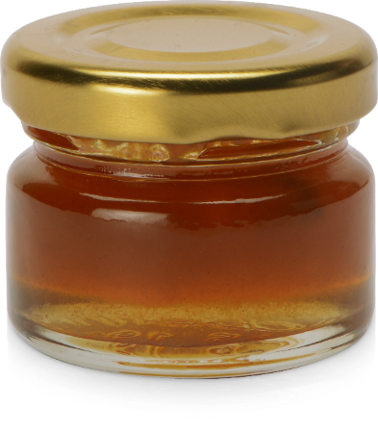
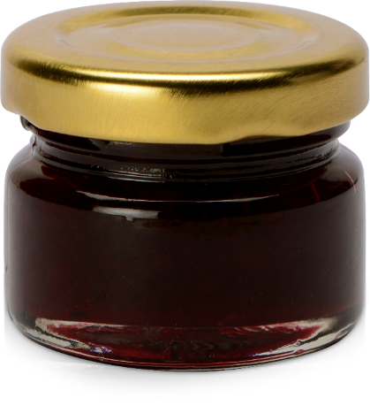
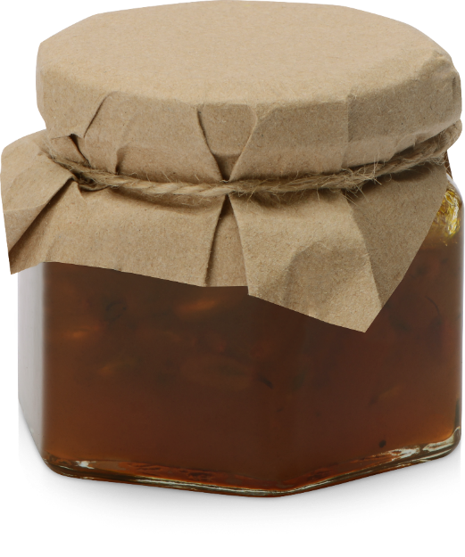
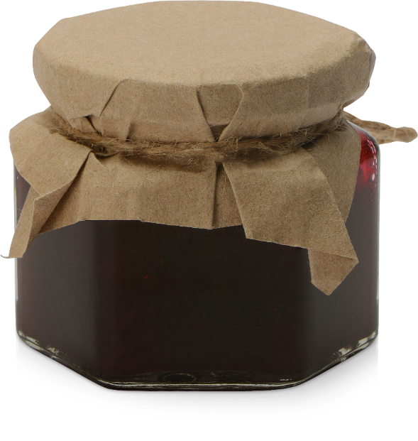
Сладкие подарки
14782
14785
Варенье из облепихи,
25 мл.
Варенье из брусники в подарочной обертке, 100 мл.
149 ⁴² руб.
14786
Варенье из клубники с мятой в подарочной обертке, 100 мл.
14783
225 ⁶⁸ руб.
Варенье из облепихи в подарочной обертке, 100мл.
225 ⁶⁸ руб.
225 ⁶⁸ руб.
14784
Варенье
из брусники, 25 мл.
149 ⁴² руб.

Slide 14
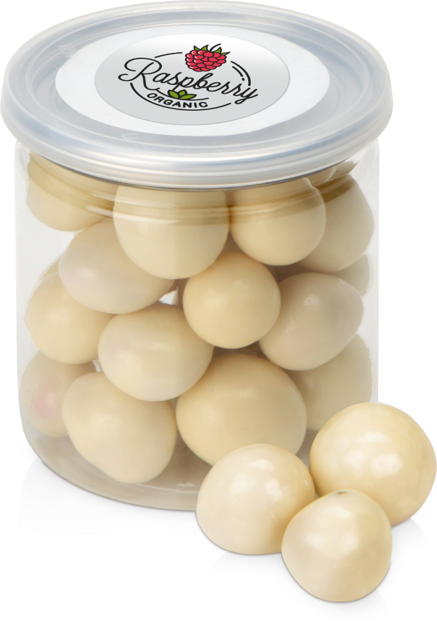
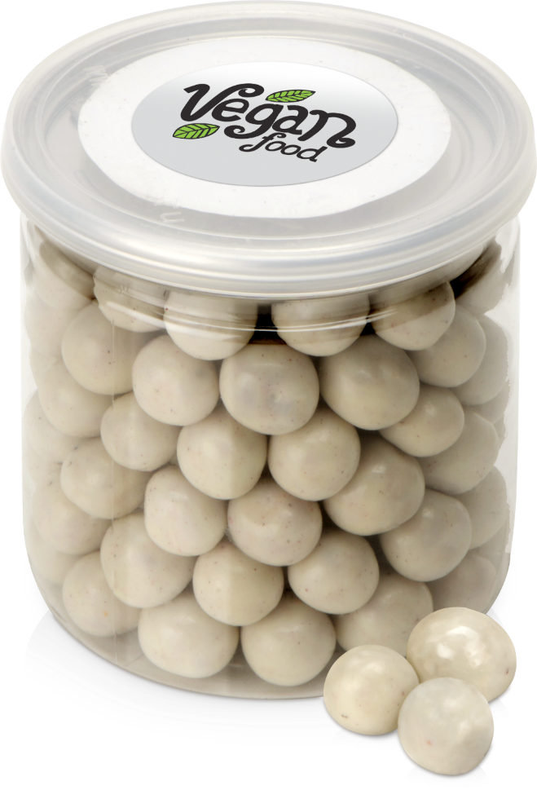
Сладкие подарки
14765
Черника в йогуртовой глазури
394 ⁸⁸ руб.
14764
Малина в йогуртовой глазури
394 ⁸⁸ руб.

Slide 15
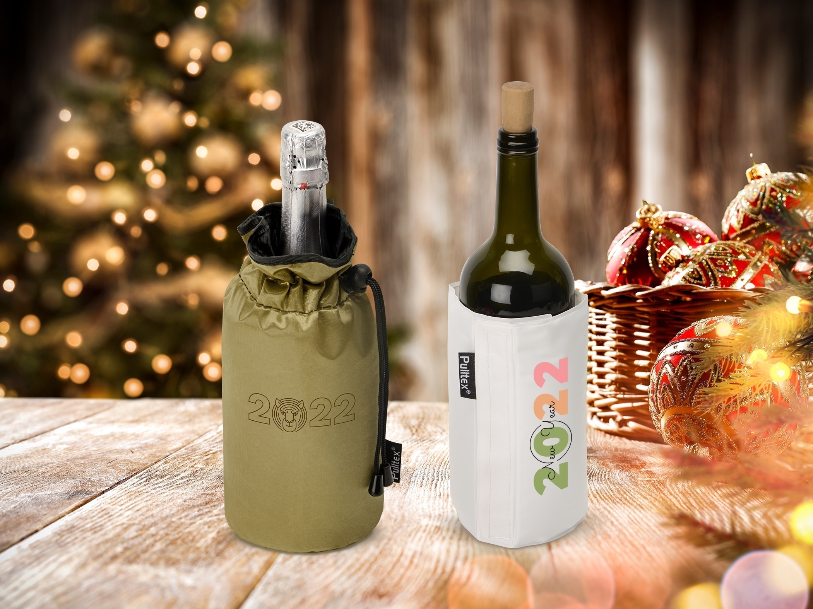
Винные аксессуары
770000
Охладитель-чехол для бутылки вина или шампанского «Cooling wrap»
700 ³¹ руб.
784500
Охладитель для бутылки шампанского
«Cold bubbles»
1 100 ⁵⁴ руб.

Slide 16
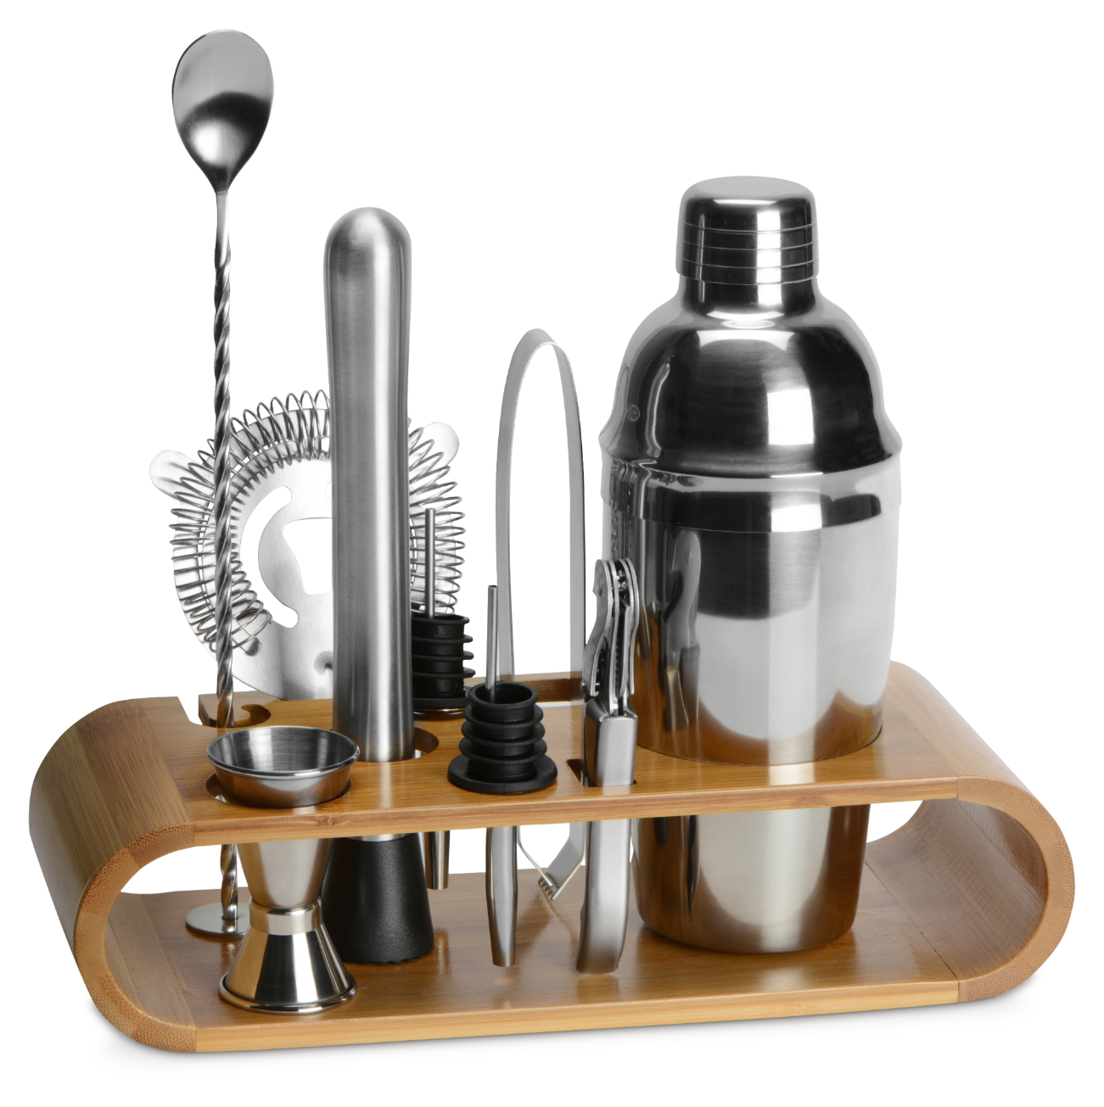
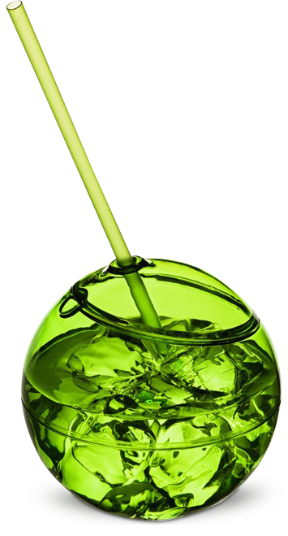
Для напитков
10034002
Емкость для питья «Fiesta»
682200
Набор для приготовления коктейлей «Bartender»
556 ⁹⁴ руб.
3 591 руб.

Slide 17
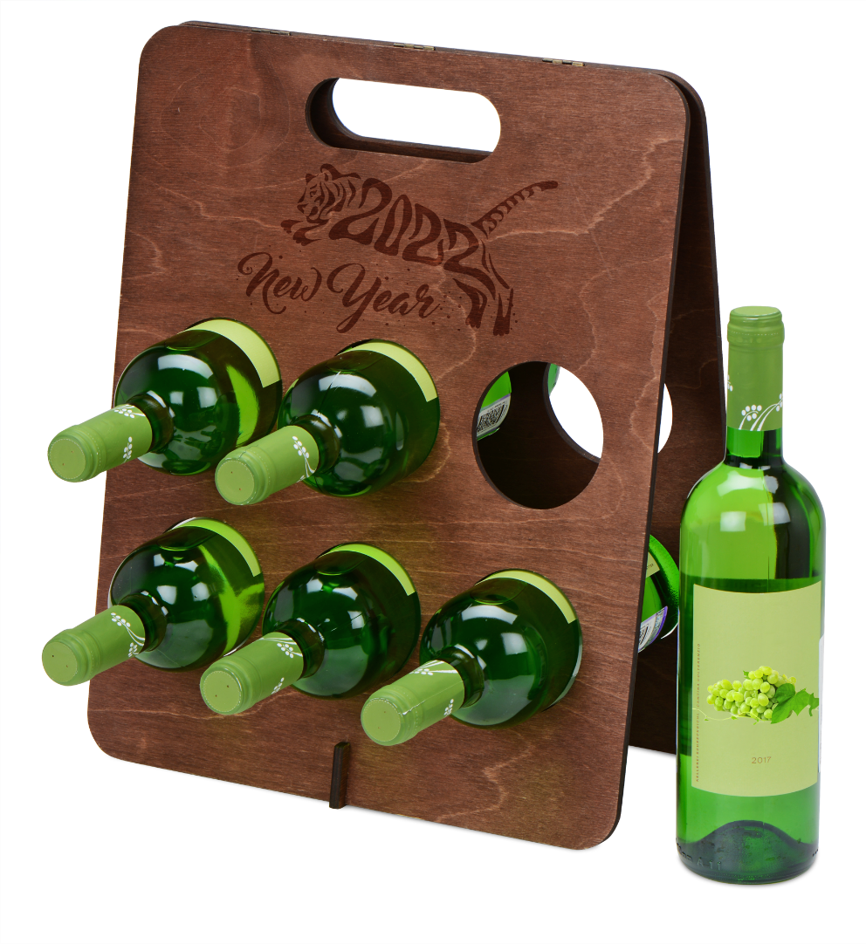
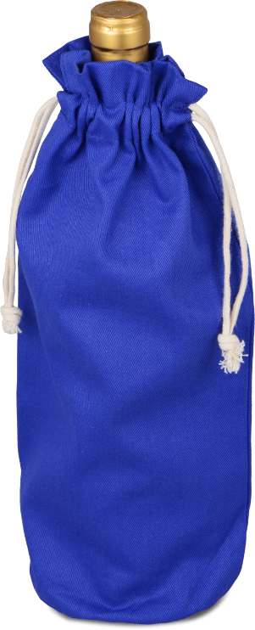
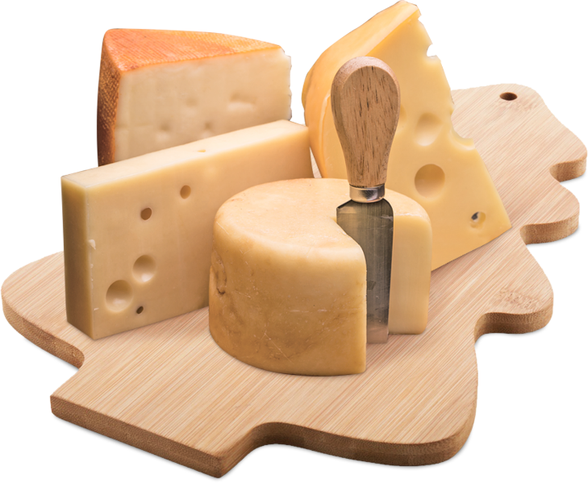
Винные аксессуары
681937
900003
Подставка под винные бутылки «Groot»
Бокал-флют
для игристого
«Prosecco», 205 мл
1 291 руб.
612022
279 руб.
Сумка-чехол для бутылки вина «Brand Chef»
822111
151 ⁵⁵ руб.
Доска разделочная «Christmas tree»
799 ¹⁵ руб.

Slide 18
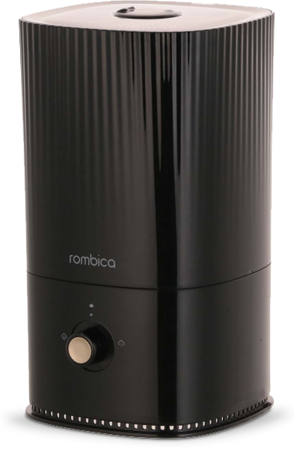
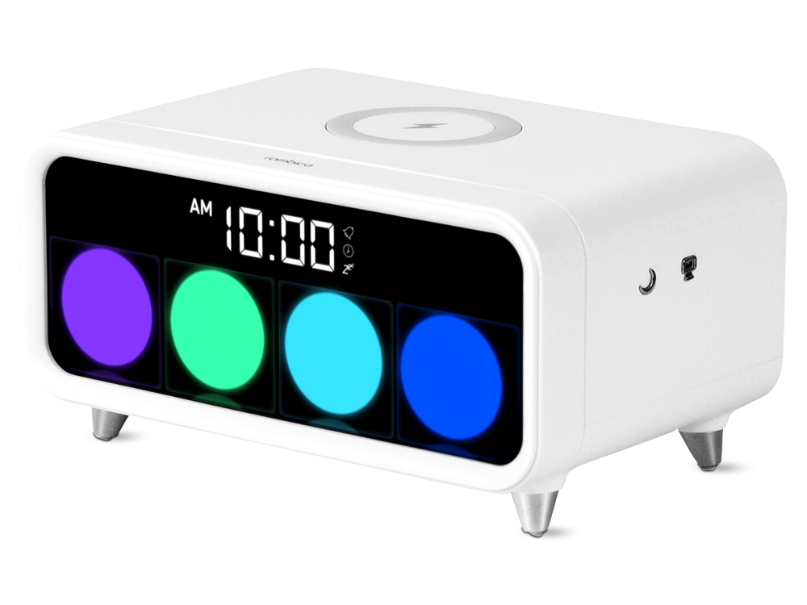
Электроника
595510
595646
Часы с беспроводным зарядным устройством «Timebox 1»
Воздухоувлажнитель «Fort»
3 991 ³¹ руб.
3 736 ¹¹ руб.
совместимо с устройствами, изготовленными по стандарту Qi
часы/будильник. Функция отложенного будильника
RGB-подсветка 3 режима
сенсорное управление
наполнение через верх
мощность: 25W
макс выход пара: 300ml/h
емкость бака: 4.1 л
контроль одной кнопкой
регулируемый выход пара
LED индикатор

Slide 19
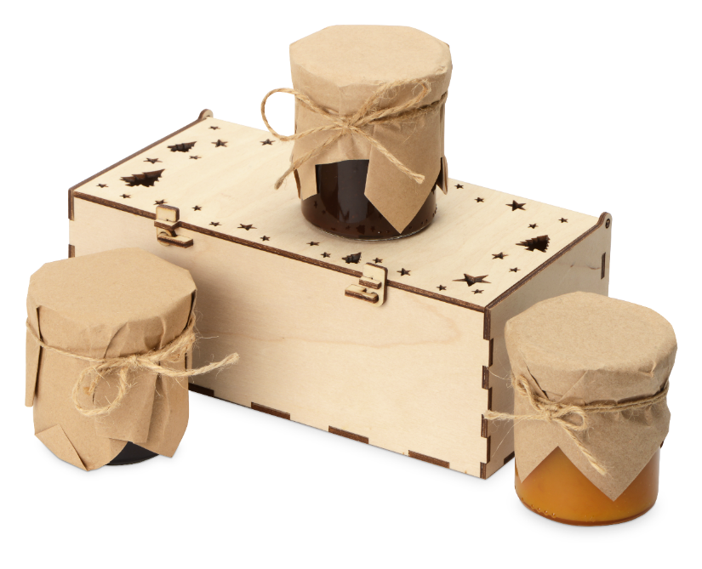
Подарочные наборы
700414
Подарочный набор с ассорти варенья «Trio Sweet»
1 514 руб.
700298
700414NY
Подарочный набор «Чайный лист»
Подарочный набор с ассорти варенья и новогодним украшением «Trio Sweet»
1 122 руб.
1 572 руб.

Slide 20
Подарочные наборы
700353NY.13
Подарочный набор «Чайная церемония»
700353.03
700353NY.03
Подарочный набор «Чайная церемония»
Подарочный набор «Чайная церемония»
962 руб.
962 руб.
962 руб.

Slide 21
Подарочные наборы
700411NY.07
700411.02
Подарочный набор с чаем, кружкой и френч-прессом «Чаепитие»
Подарочный набор
с чаем, кружкой и френч-прессом «Чаепитие»
916 ⁵¹ руб.
841 ⁵¹ руб.

Slide 22
Подарочные наборы
700777
Подарочный набор «Крем-мед в домике»
337 руб.
700670
Подарочный набор «Варенье в домике»
337 руб.
700775
700663
Подарочный набор
«Крем-мед в домике»
Подарочный набор «Варенье в домике»
337 руб.
337 руб.

Slide 23
Новогодние аксессуары
625340
Новогодний
календарь на 2022 год
701 руб.
6598.8.06
USB 2.0- флешка на 8 Гб «Дед Мороз»
573 ³⁷ руб.
10621801
549414
Подарочный набор
для раскрашивания «Christmas Toys»
Антистресс «Апельсин»
139 ⁵⁰ руб.
451 ⁸⁰ руб.

Slide 24
Упаковка подарков
625000
Наполнитель из древесной стружки
89 ⁹⁰ руб.
625412
Подарочная коробка Obsidian М/ L
369 ²³ / 459 ²³ руб.
625329
625159
Подарочная коробка «Почтовый ящик»
Бумажный наполнитель
1 194 руб.
89 руб.

Slide 25
Упаковка подарков
9911206
Пакет подарочный Imilit W
625330
126 руб.
Тубус под бутылку
321 руб.
9911107
625331
Пакет подарочный Imilit T
Коробка прямоугольная
126 ²⁶ руб.
291 руб.

Slide 26
Упаковка подарков
995020
Мешочек подарочный новогодний
70 руб.
995023
Мешочек подарочный средний
105 руб.
958931
625059
Мешок «Stuff» L
Игрушка-упаковка «Домик»
108 ⁴² руб.
187 руб.

Slide 27
Упаковка подарков
625057
Подарочная коробка «legno»
641 руб.
625300
Деревянная подарочная коробка-пенал, М/L
682 руб.
625091
Подарочная
коробка «Invio»
850 руб.
625071
Подарочная коробка «Шкатулка»
411 руб.

Slide 28
Упаковка подарков
625056
Пенал под алкоголь
с покрытием для рисования мелом
647 руб.
625302
Деревянная подарочная коробка с крышкой «Ларчик»
9921106
9921107
577 руб.
Пакет под бутылку «Imilit»
Пакет под бутылку «Imilit»
125 ²⁶ руб.
131 ²⁶ руб.

Slide 29
С Наступающим Новым Годом!
Просмотреть весь товар можно тут

